Slide 1
Disciplina de Cálculo Numérico
Interpolação, mínimos quadrados e Splines.
HELAINE FURTADO
UNIVERSIDADE FEDERAL DO OESTE DO PARÁ - UFOPA

Slide 2
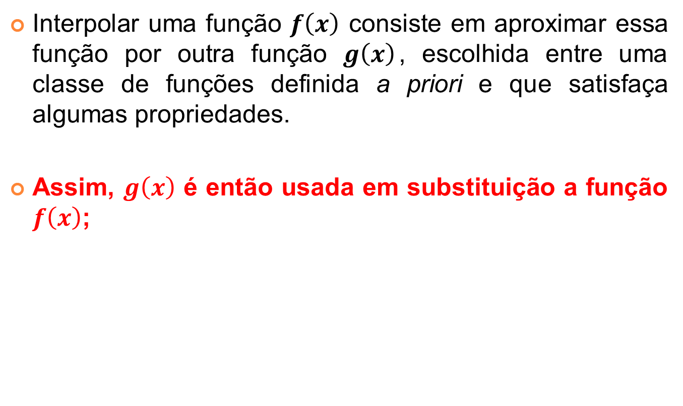
Aproximação de funções: Interpolação polinomial
Interpolar uma função $f\left(x\right)$ consiste em aproximar essa função por outra função $g\left(x\right)$, escolhida entre uma classe de funções definida a priori e que satisfaça algumas propriedades.
Assim, $g\left(x\right)$ é então usada em substituição a função $f\left(x\right)$;

Slide 3
Quando usar interpolação?
Quando são conhecidos apenas os valores numéricos da função para um conjunto de pontos e
é necessário calcular o valor da função em um ponto não tabelado;
Quando a função em estudo tem uma expressão tal que operações como a diferenciação e a integração são difíceis (ou mesmo impossíveis) de serem realizadas;

Slide 4
Interpolação por polinômios
Aplicação
Solução de equações diferenciais
Aproximação de funções
Cálculo aproximado de integrais
Solução de equações
Processamento de imagens/sinais
Computação gráfica
Entre outras aplicações

Slide 5
Exemplo de aplicação
A seguinte tabela relaciona calor específico da água e temperatura:
Qual o calor específico da água a 35,5ºC?
Se o calor específico for 0.99837, qual a temperatura?
Temp.ºC | 20 | 25 | 20 | 35 | 40 | 45 | 50
Calor espec. | 0.99907 | 0.99852 | 0.99826 | 0.99818 | 0.99828 | 0.99849 | 0.99878

Slide 6
O problema de ler nas entrelinhas de dados tabelados ocorre com frequência em aplicações.
Existem duas classes de métodos para aproximação de dados:
Exige-se que a curva de ajuste passe exatamente pelos pontos dados (INTERPOLAÇÃO POLINOMIAL)
Leva-se em consideração possíveis erros introduzidos na obtenção dos dados (MÉTODOS DOS MÍNIMOS QUADRADOS)

Slide 7
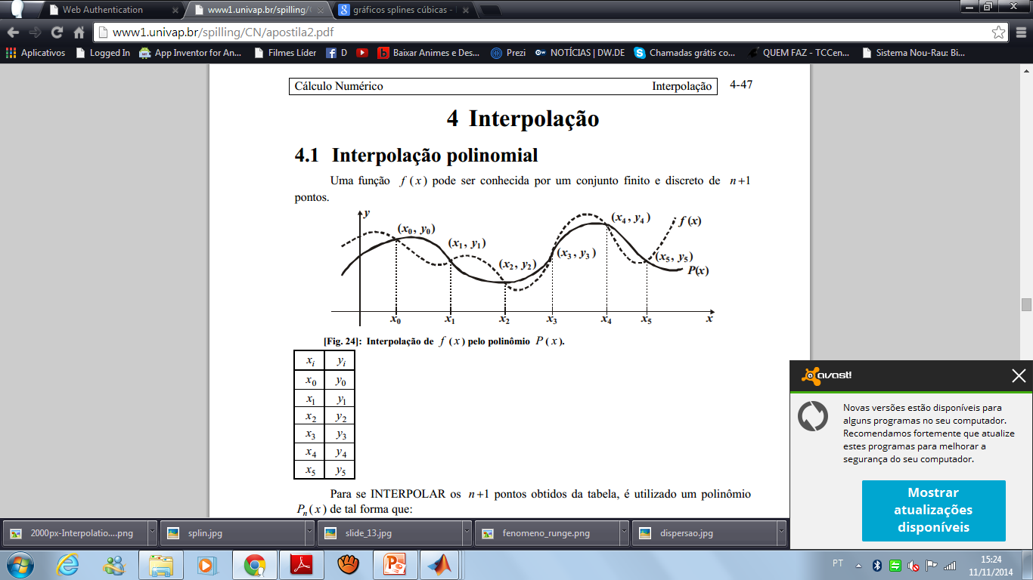

Na interpolação uma função f(x) é aproximada por uma outra função g(x)
que é escolhida entre uma classe de funções definida à priori e
que satisfaça algumas propriedades
As curvas f(x) e g(x) passam pelos mesmos pontos.
$$g(x)$$

Slide 8

No ajuste de curva por Mínimos Quadrados Linear os pontos obtidos de medições são ajustados por uma reta que minimize a soma dos desvios absolutos dos pontos à reta traçada.
$$y=f\left(x\right)=αx+β$$

Slide 9
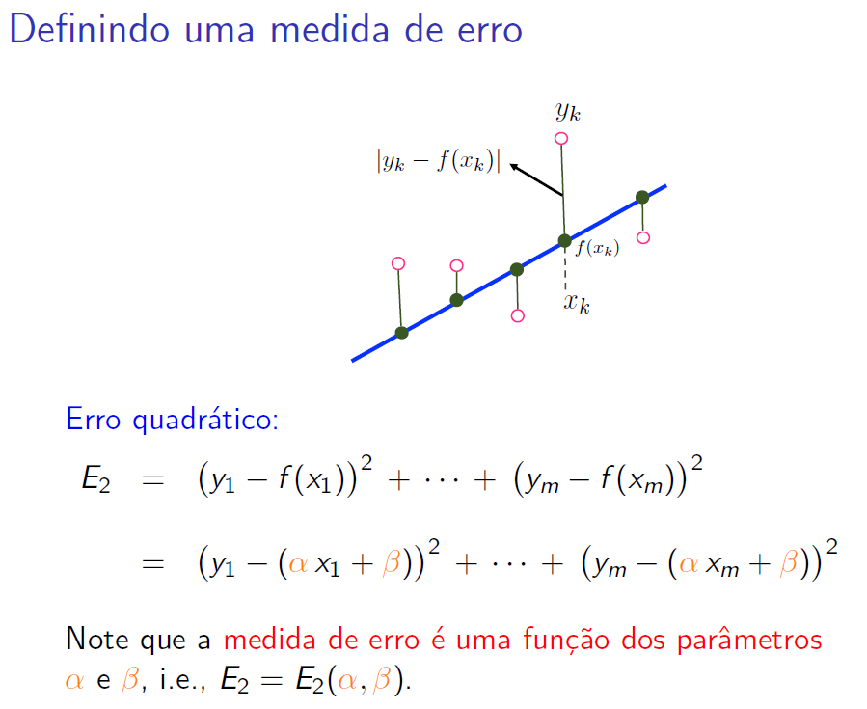

Slide 10
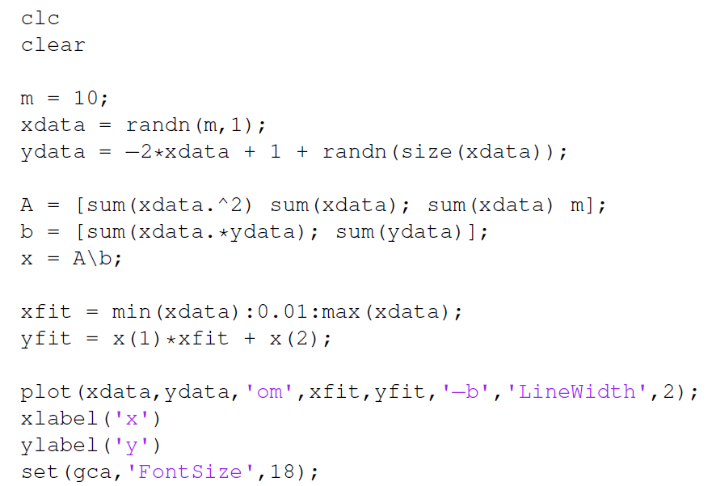
Regressão linear simples

Slide 11
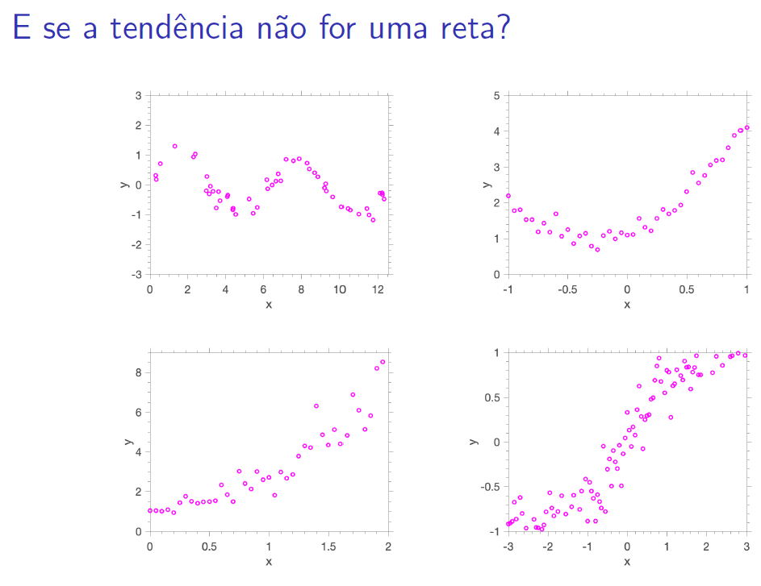

Slide 12
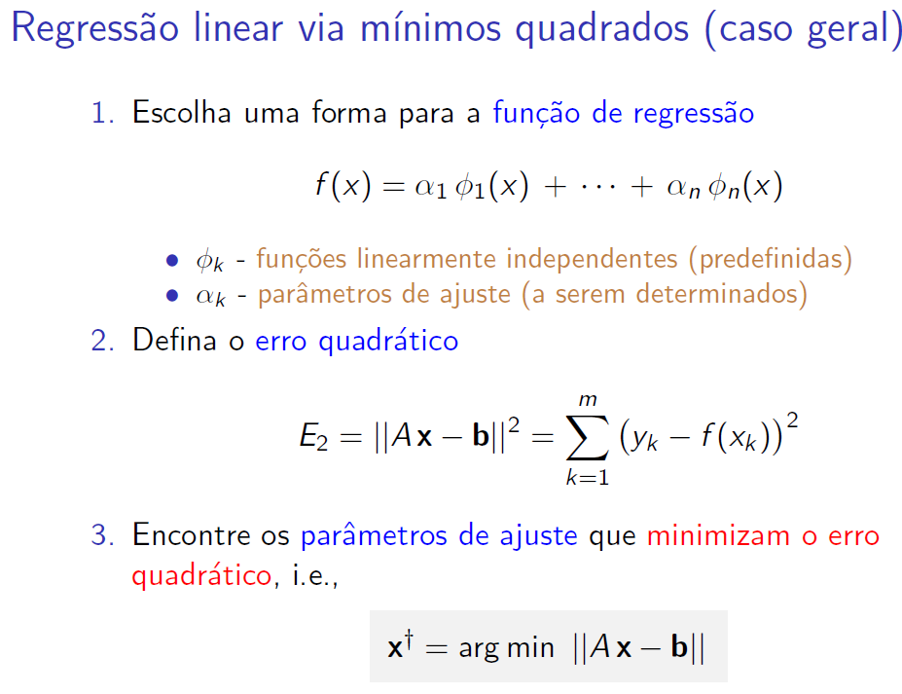

Slide 13
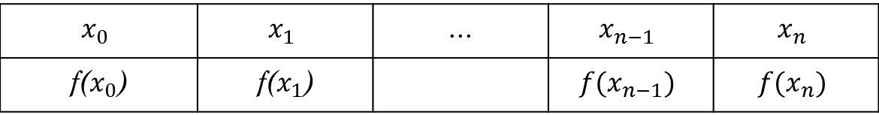
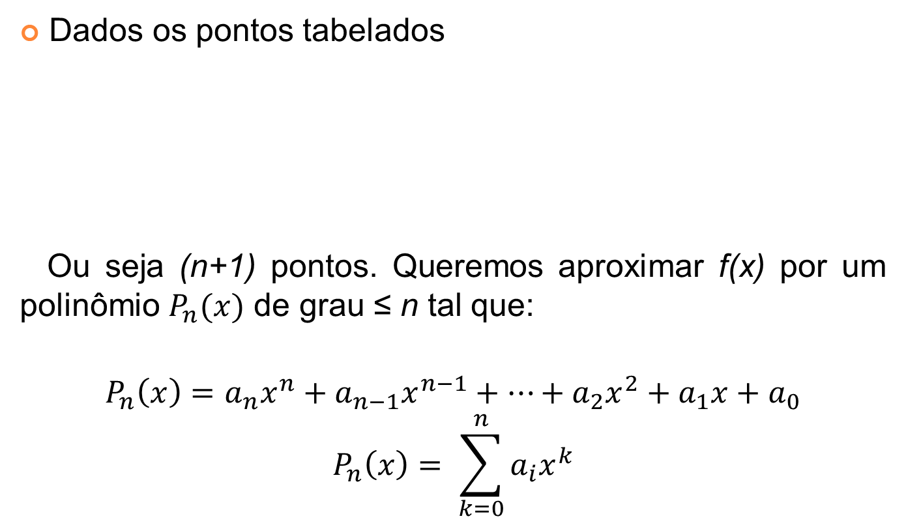
Interpolação Polinomial
Dados os pontos tabelados
Ou seja (n+1) pontos. Queremos aproximar f(x) por um polinômio $P_{n}(x)$ de grau ≤ n tal que:
$$P_{n}\left(x\right)=a_{n}x^{n}+a_{n−1}x^{n−1}+…+a_{2}x^{2}+a_{1}x+a_{0}$$
$$P_{n}\left(x\right)= \sum_{k=0}^{n}{a_{i}x^{k}}$$
$$x_{0}$$ | $$x_{1}$$ | ... | $$x_{n−1}$$ | $$x_{n}$$
f($x_{0}$) | f($x_{1}$) |  | $${f(x}_{n−1})$$ | $${f(x}_{n})$$

Slide 14
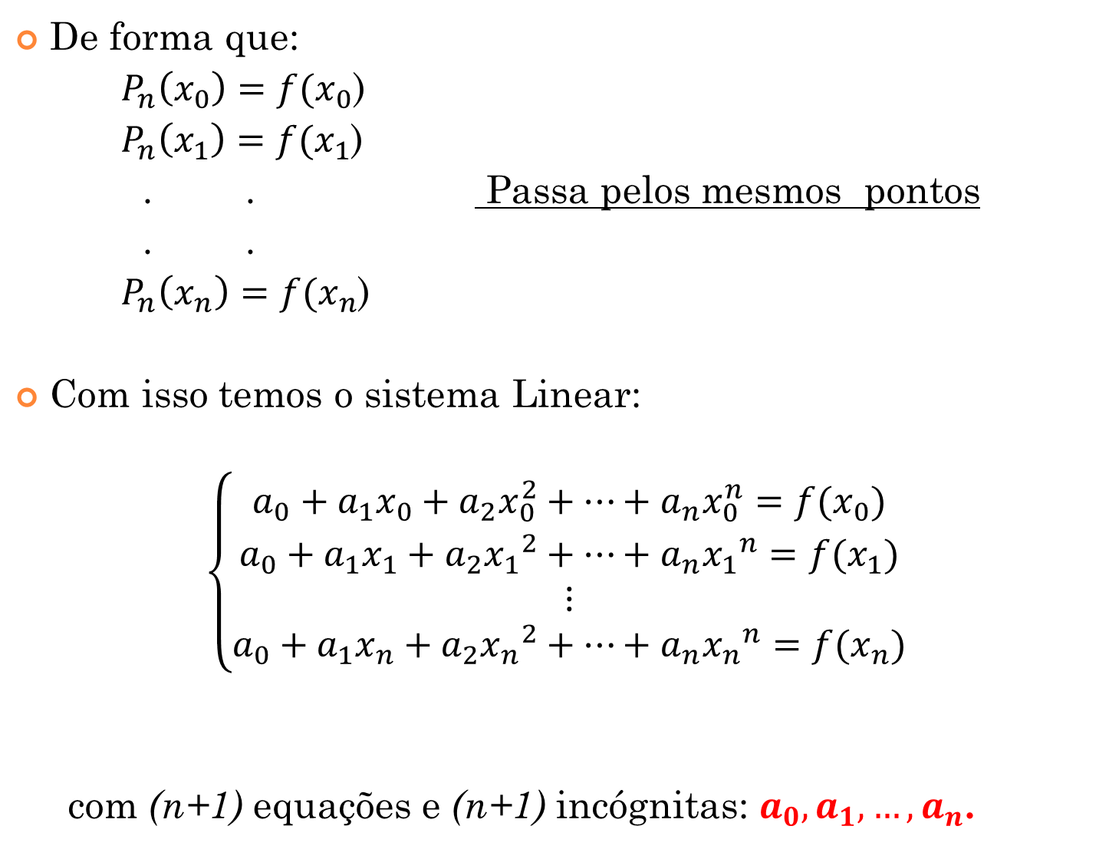
De forma que:
$P_{n}\left(x_{0}\right)=f(x_{0}$)
$P_{n}\left(x_{1}\right)=f(x_{1}$)
. . Passa pelos mesmos pontos
. .
$P_{n}\left(x_{n}\right)=f(x_{n}$)
Com isso temos o sistema Linear:
$$\left\{\begin{aligned}a_{0}+a_{1}x_{0}+a_{2}x_{0}^{2}+…+a_{n}x_{0}^{n}=f(x_{0}) \\ a_{0}+a_{1}x_{1}+a_{2}{x_{1}}^{2}+…+a_{n}{x_{1}}^{n}=f(x_{1}) \\ ⋮ \\ a_{0}+a_{1}x_{n}+a_{2}{x_{n}}^{2}+…+a_{n}{x_{n}}^{n}=f(x_{n})\end{aligned}\right.$$
com (n+1) equações e (n+1) incógnitas: $a_{0},a_{1},…,a_{n}$.

Slide 15
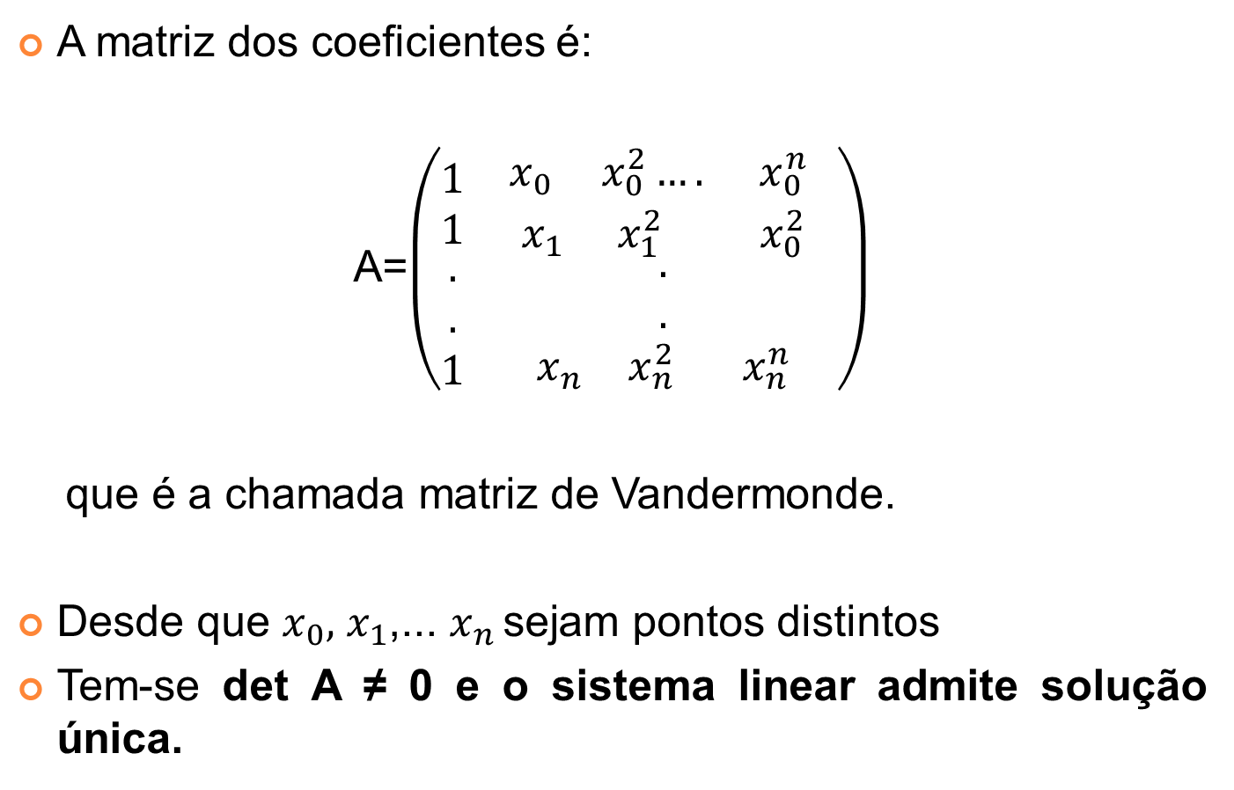
A matriz dos coeficientes é:
A=$\left(\begin{matrix}\begin{aligned}1 \\ 1\end{aligned} & \begin{aligned}x_{0} x_{0}^{2}…. x_{0}^{n} \\ x_{1 } x_{1}^{2} x_{0}^{2}\end{aligned} \\ \begin{aligned}. \\ . \\ 1\end{aligned} & \begin{aligned}. \\ . \\ x_{n }{ x_{n}^{2} x}_{n}^{n}\end{aligned}\end{matrix} \right)$
que é a chamada matriz de Vandermonde.
Desde que $x_{0},$ $x_{1}$,... $x_{n }$sejam pontos distintos
Tem-se det A ≠ 0 e o sistema linear admite solução única.

Slide 16
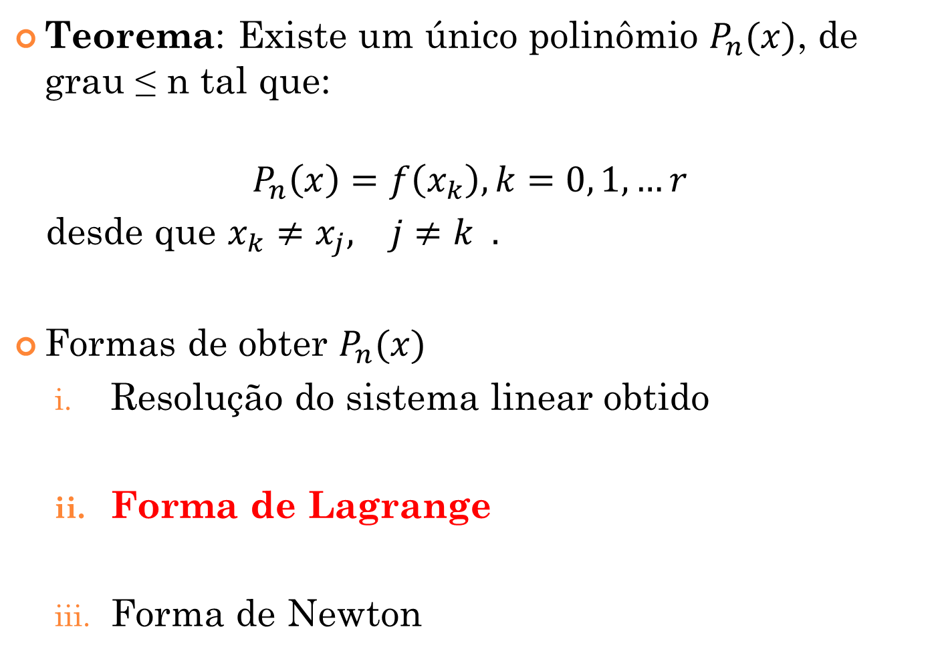
Teorema: Existe um único polinômio $P_{n}(x)$, de grau ≤ n tal que:
$$P_{n}\left(x\right)=f\left(x_{k}\right), k=0, 1,…r$$
desde que $x_{k}≠x_{j}, j≠k .$
Formas de obter $P_{n}(x)$
Resolução do sistema linear obtido
Forma de Lagrange
Forma de Newton

Slide 17
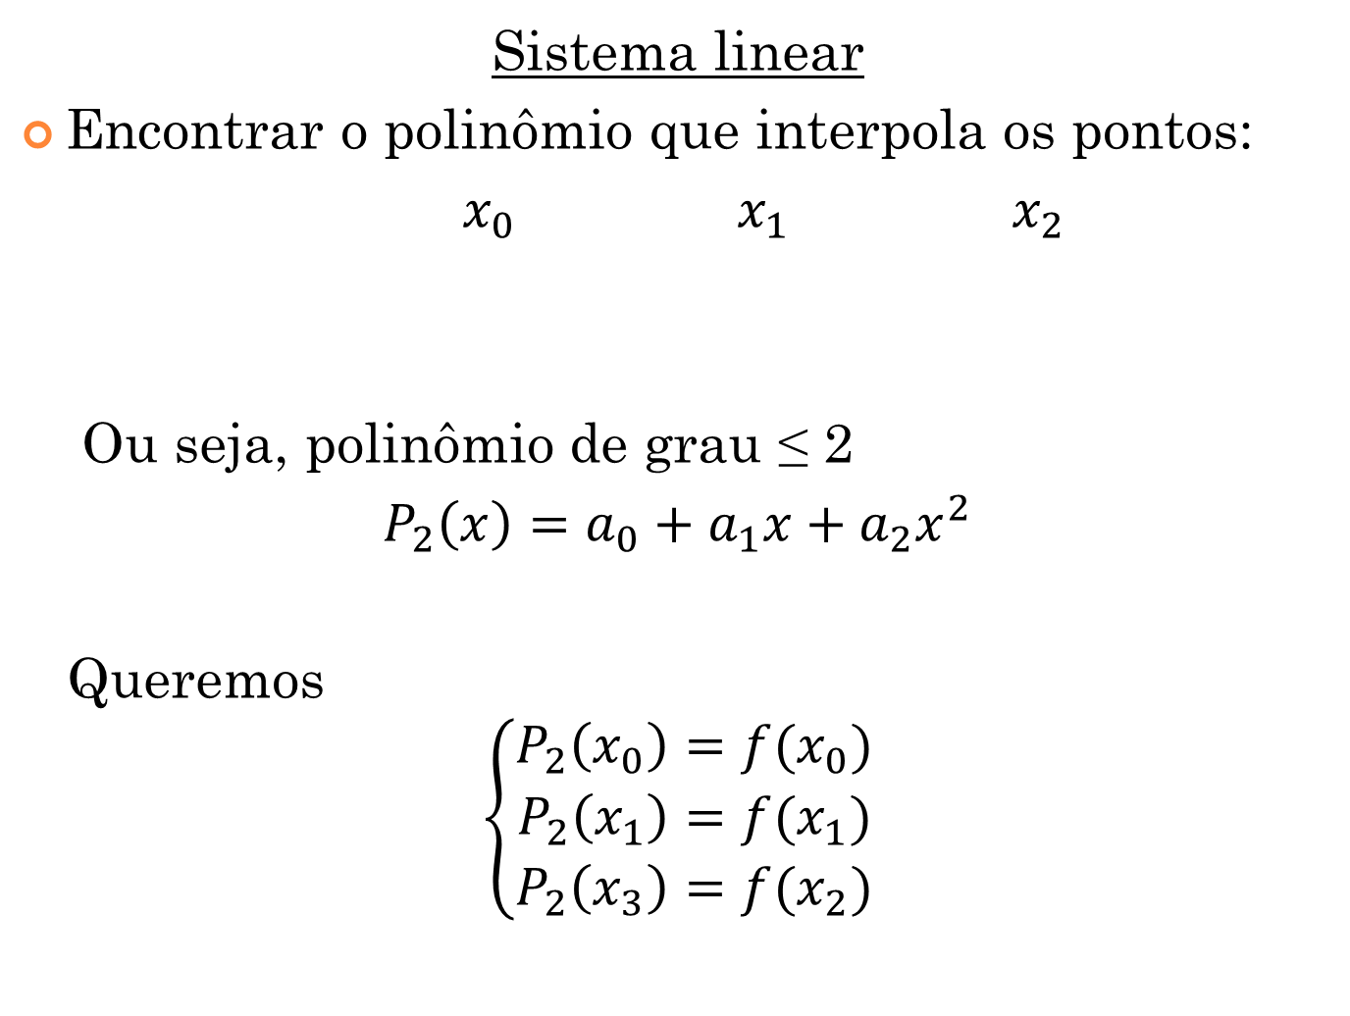
Sistema linear
Encontrar o polinômio que interpola os pontos:
$x_{0} x_{1} x_{2}$
Ou seja, polinômio de grau ≤ 2
$P_{2}\left(x\right)=a_{0}+a_{1}x+a_{2}x^{2}$
Queremos
$$\left\{\begin{aligned}P_{2}\left(x_{0}\right)=f(x_{0}) \\ P_{2}\left(x_{1}\right)=f(x_{1}) \\ P_{2}\left(x_{3}\right)=f(x_{2})\end{aligned}\right.$$
x | -1 | 0 | 2
f(x) | 4 | 1 | -1

Slide 18

$$\left\{\begin{aligned}a_{0}+a_{1}x_{0}+a_{2}x_{0}^{2}=f(x_{0}) \\ a_{0}+a_{1}x_{1}+a_{2}{x_{1}}^{2}=f(x_{1}) \\ a_{0}+a_{1}x_{2}+a_{2}{x_{2}}^{2}=f(x_{2})\end{aligned}\right.$$
$$\left\{\begin{aligned}a_{0}+a_{1}\left(−1\right)+a_{2}{\left(−1\right)}^{2}=4 \\ a_{0}+a_{1}\left(0\right)+a_{2}{\left(0\right)}^{2}=1 \\ a_{0}+a_{1}\left(2\right)+a_{2}{\left(2\right)}^{2}=−1\end{aligned}\right.$$
$$\left\{\begin{aligned}a_{0}−a_{1}+a_{2}=4 \\ a_{0}=1 \\ a_{0}+2a_{1}+4a_{2}=−1\end{aligned}\right.$$

Slide 19

Resolvendo o sistema:
$$\left\{\begin{aligned}{−a}_{1}+a_{2}=3 (x2) \\ 2a_{1}+4a_{2}=−2\end{aligned}\right.$$
$$\left\{\begin{aligned}−a_{1}+a_{2}=3 \\ 6a_{2}=4\end{aligned}\right.$$
$$a_{2}=\frac{2}{3},{ a}_{1}=−\frac{7}{3},{ a}_{0}=1$$
Logo o polinômio de interpola f(x) em $x_{0}=1, x_{1}=0$e $x_{2}=2$ é:
$$P_{2}\left(x\right)=1−\frac{7}{3}.x+\frac{2}{3}.x^{2}$$

Slide 20
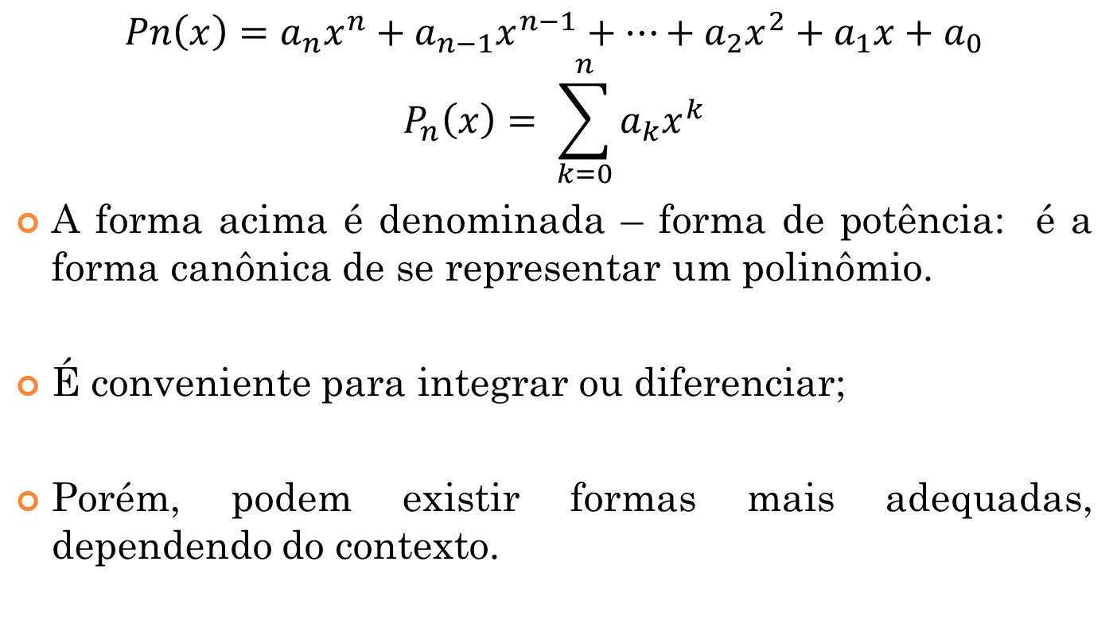
Interpolação por polinômio
$$Pn\left(x\right)=a_{n}x^{n}+a_{n−1}x^{n−1}+…+a_{2}x^{2}+a_{1}x+a_{0}$$
$$P_{n}\left(x\right)= \sum_{k=0}^{n}{a_{k}x^{k}}$$
A forma acima é denominada – forma de potência: é a forma canônica de se representar um polinômio.
É conveniente para integrar ou diferenciar;
Porém, podem existir formas mais adequadas, dependendo do contexto.

Slide 21
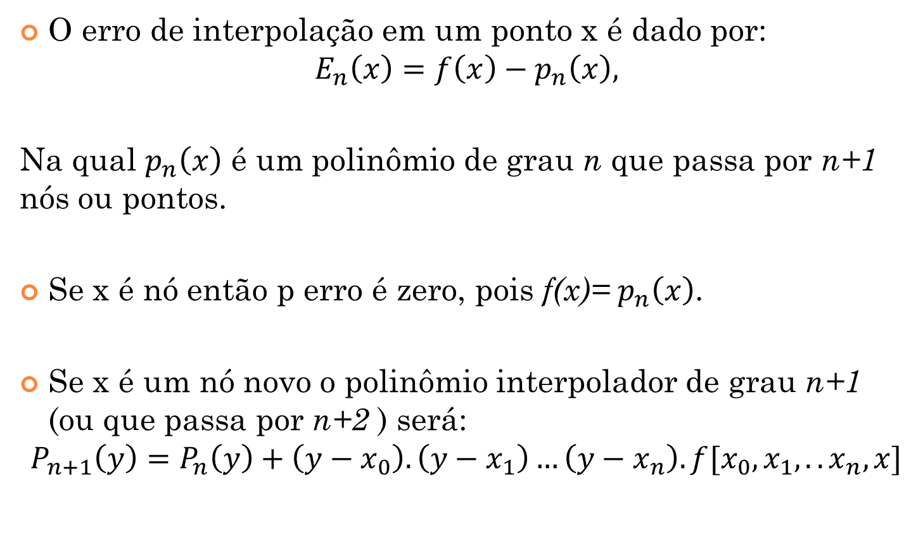
Erros na Interpolação
O erro de interpolação em um ponto x é dado por:
$$E_{n}\left(x\right)=f\left(x\right)−p_{n}\left(x\right),$$
Na qual $p_{n}\left(x\right)$ é um polinômio de grau n que passa por n+1 nós ou pontos.
Se x é nó então p erro é zero, pois f(x)= $p_{n}\left(x\right)$.
Se x é um nó novo o polinômio interpolador de grau n+1 (ou que passa por n+2 ) será:
$$P_{n+1}\left(y\right)=P_{n}\left(y\right)+\left(y−x_{0}\right).\left(y−x_{1}\right)…\left(y−x_{n}\right).f[x_{0},x_{1},..x_{n},x]$$

Slide 22

Considerando $y=x$ e como x é um dos nós, então $p_{n+1}\left(x\right)=f(x)$. Assim:
$$f\left(x\right)=p_{n}\left(x\right)+\left({x−x}_{0}\right)\left(x−x_{1}\right)…\left(x−x_{n}\right)f[x_{0},x_{1},..x_{n},x]→$$
$$f\left(x\right)−p_{n}\left(x\right)=\left({x−x}_{0}\right)\left(x−x_{1}\right)…\left(x−x_{n}\right)f\left[x_{0},x_{1},..x_{n},x\right]→$$
$E_{n}\left(x\right)=\left(x\right)=\left({x−x}_{0}\right)\left(x−x_{1}\right)…\left(x−x_{n}\right)f\left[x_{0},x_{1},..x_{n},x\right]$ (1)

Slide 23
Mínimos Quadrados
A interpolação não é aconselhável quando:
Se quer extrapolar (obter valor aproximado função fora do intervalo de tabelamento)
Valores tabelados com erros inerentes (ruído)
Nesses casos ajustamos uma curva aos pontos tabelados de forma que a soma dos quadrados das distâncias entre a curva ajustada e os dados tabelados seja a menor possível.

Slide 24
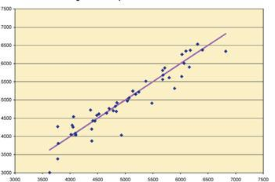

Graficamente:
Diagrama de dispersão
Dada a tabela de pontos ($x_{1},y_{1}),\left(x_{2},y_{2}\right), …, \left(x_{m},y_{m}\right)$ com $x_{1}, x_{2},…x_{n} ∈[a,b]$, o problema do ajuste de curvas consiste em:

Slide 25
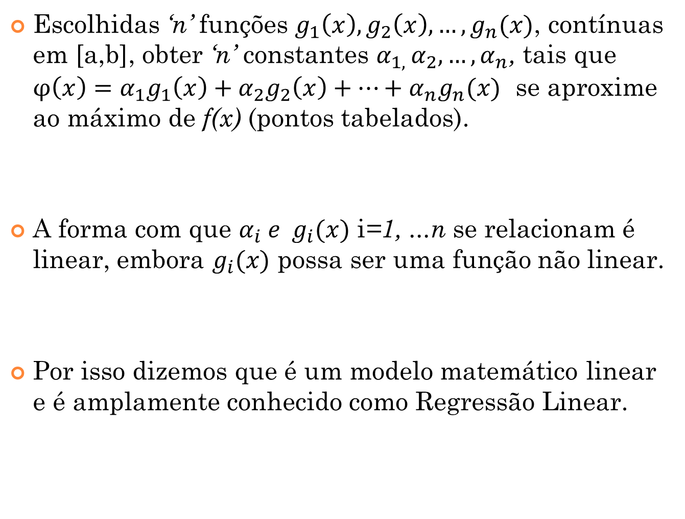
Escolhidas ‘n’ funções $g_{1}\left(x\right),g_{2}\left(x\right), …,g_{n}(x)$, contínuas em [a,b], obter ‘n’ constantes $α_{1, }α_{2}, …,α_{n}$, tais que $φ\left(x\right)=α_{1}g_{1}\left(x\right)+α_{2}g_{2}\left(x\right)+…+α_{n}g_{n}(x)$ se aproxime ao máximo de f(x) (pontos tabelados).
A forma com que $α_{i} e g_{i}(x)$ i=1, ...n se relacionam é linear, embora $g_{i}(x)$ possa ser uma função não linear.
Por isso dizemos que é um modelo matemático linear e é amplamente conhecido como Regressão Linear.

Slide 26
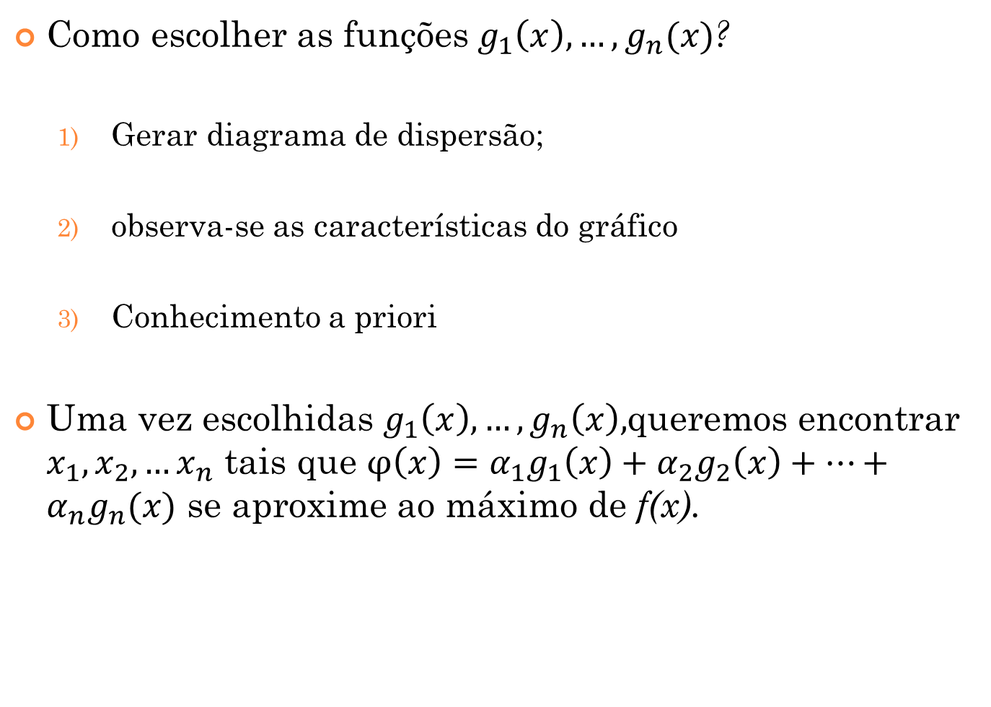
Como escolher as funções $g_{1}\left(x\right),…,g_{n}(x)$?
Gerar diagrama de dispersão;
observa-se as características do gráfico
Conhecimento a priori
Uma vez escolhidas $g_{1}\left(x\right),…,g_{n}\left(x\right),$queremos encontrar $x_{1}, x_{2},…x_{n}$ tais que $φ\left(x\right)=α_{1}g_{1}\left(x\right)+α_{2}g_{2}\left(x\right)+…+α_{n}g_{n}(x)$ se aproxime ao máximo de f(x).

Slide 27
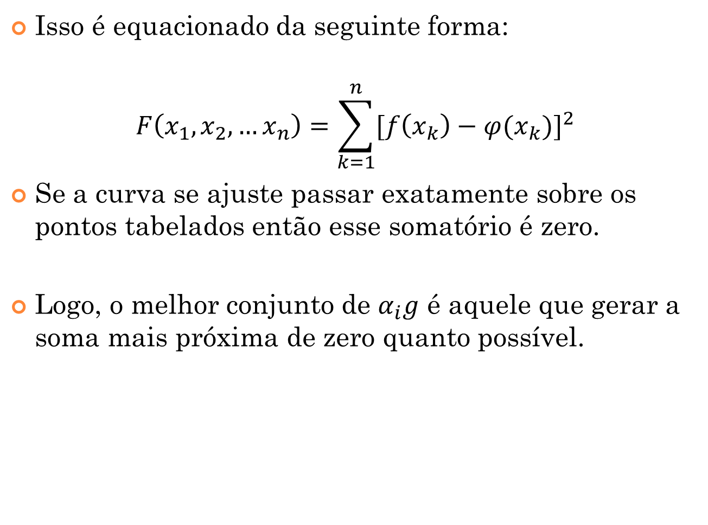
Isso é equacionado da seguinte forma:
$$F\left(x_{1}, x_{2},…x_{n}\right)=\sum_{k=1}^{n}{[f\left(x_{k}\right)−φ(x_{k})}]^{2}$$
Se a curva se ajuste passar exatamente sobre os pontos tabelados então esse somatório é zero.
Logo, o melhor conjunto de $α_{i}g$ é aquele que gerar a soma mais próxima de zero quanto possível.

Slide 28
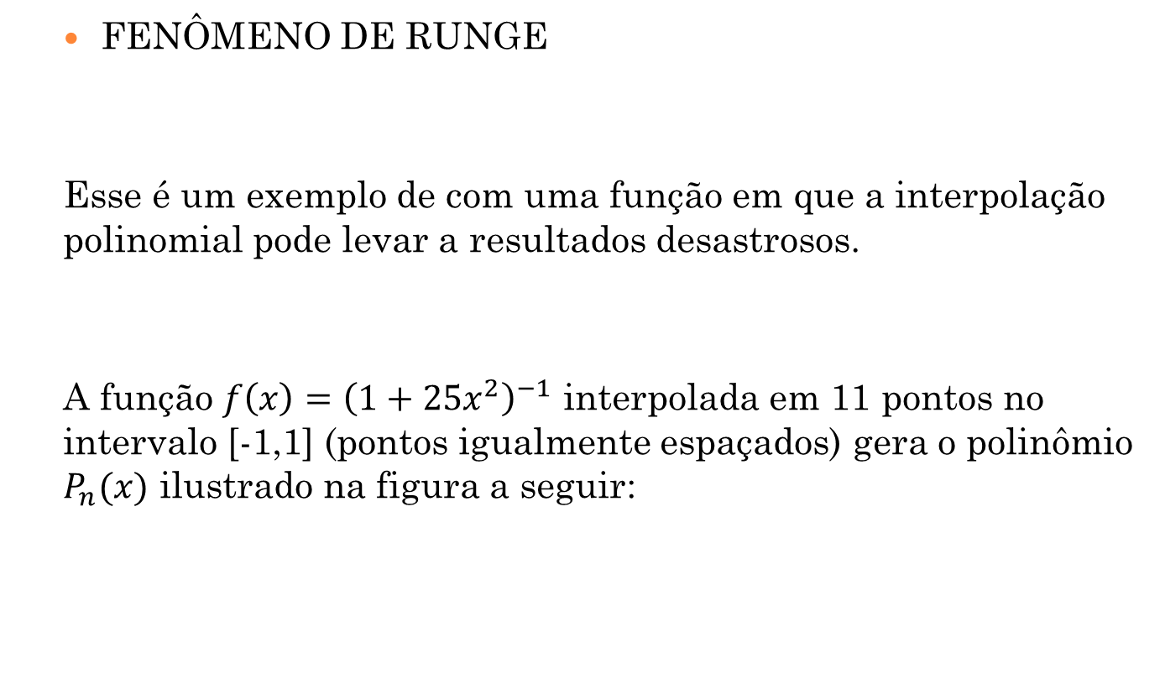
Funções spline
FENÔMENO DE RUNGE
Esse é um exemplo de com uma função em que a interpolação polinomial pode levar a resultados desastrosos.
A função $f\left(x\right)={\left(1+25x^{2}\right)}^{−1}$ interpolada em 11 pontos no intervalo [-1,1] (pontos igualmente espaçados) gera o polinômio $P_{n}(x)$ ilustrado na figura a seguir:

Slide 29
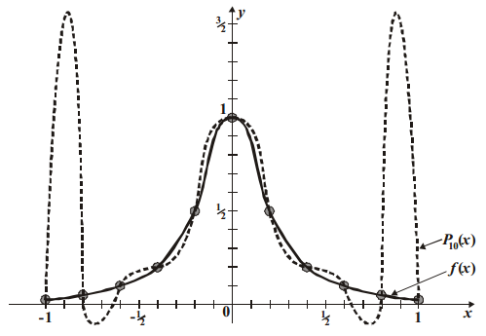
Gráfico do polinômio interpolando f(x)

Slide 30
Ao aumentarmos o número de pontos em vez de melhorar a aproximação pelo polinômio interpolador, a aproximação piora cada vez mais nas extremidades
Uma solução? Usar funções Spline.

Slide 31
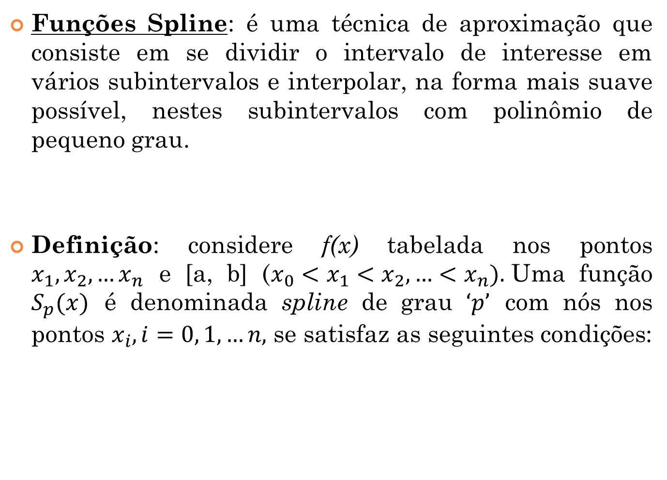
Funções Spline: é uma técnica de aproximação que consiste em se dividir o intervalo de interesse em vários subintervalos e interpolar, na forma mais suave possível, nestes subintervalos com polinômio de pequeno grau.
Definição: considere f(x) tabelada nos pontos $x_{1}, x_{2},…x_{n}$ e [a, b] (${x_{0}<x}_{1}<x_{2},…{<x}_{n}).$Uma função $S_{p}(x)$ é denominada spline de grau $‘p’$ com nós nos pontos $x_{i}, i=0, 1,…n,$ se satisfaz as seguintes condições:

Slide 32
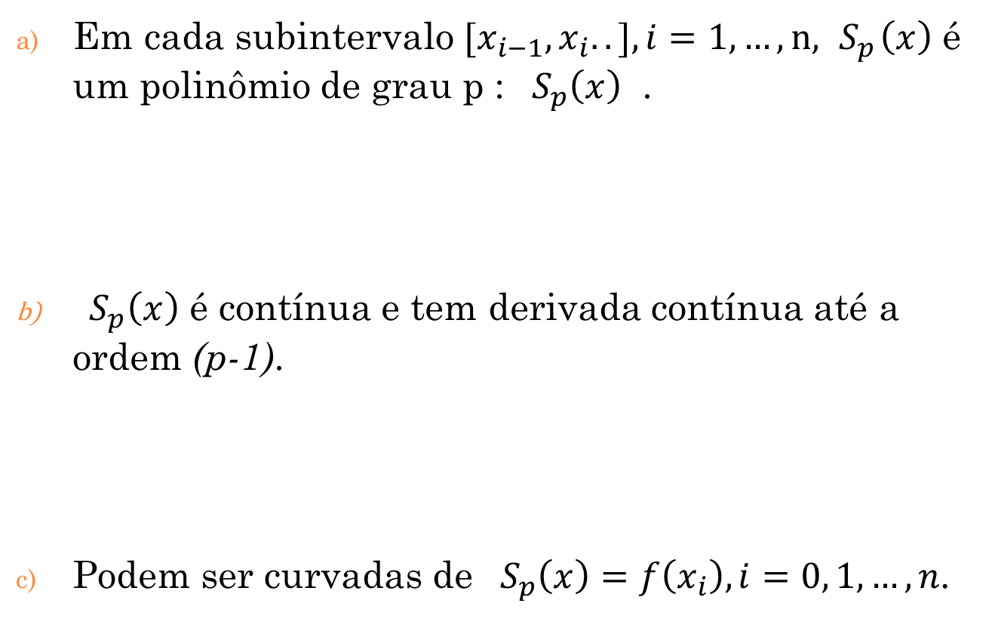
Em cada subintervalo ${[x}_{i−1},x_{i}..], i=1,…,n, { S}_{p}\left(x\right)$ é um polinômio de grau p : ${ S}_{p}\left(x\right)$ .
${ S}_{p}\left(x\right)$ é contínua e tem derivada contínua até a ordem (p-1).
Podem ser curvadas de ${ S}_{p}\left(x\right)=f\left(x_{i}\right), i=0, 1, …,n$.

Slide 33
Splines , usadas em desenhos de engenharia, são réguas flexíveis, de madeira ou plástico que podem ser curvadas de forma a passar por um dado conjunto de pontos chamado nós.
A formalização matemática ocorreu na década de 40.
Sistemas computadorizados que utilizam aproximações gráficas de funções como CAD utilizam splines.

Slide 34
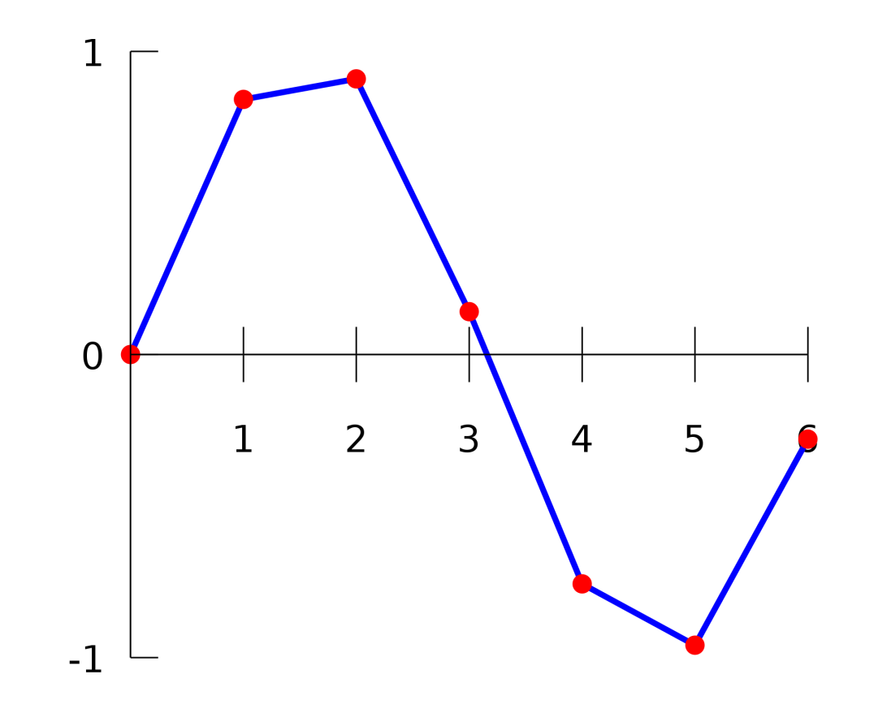
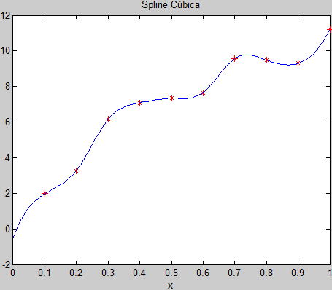
Graficamente:
Spline Linear Spline Cúbica

Slide 35
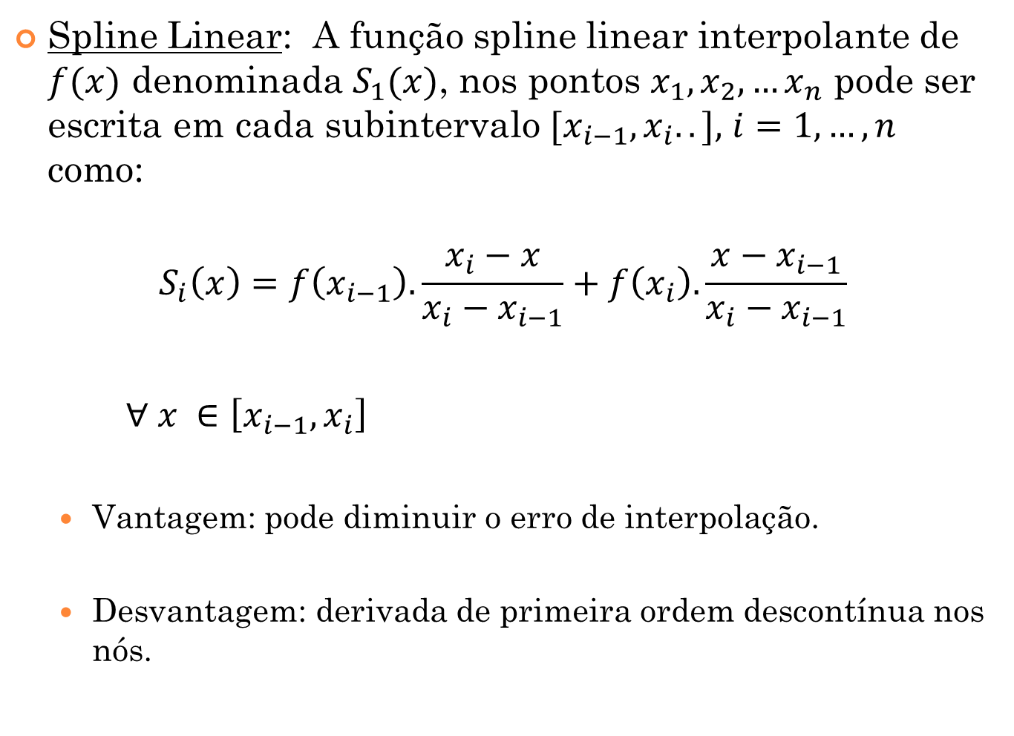
Spline Linear: A função spline linear interpolante de $f(x)$ denominada $S_{1}(x)$, nos pontos $x_{1}, x_{2},…x_{n}$ pode ser escrita em cada subintervalo ${[x}_{i−1},x_{i}..],$ $i=1,…,n$ como:
$$S_{i}\left(x\right)=f\left(x_{i−1}\right).\frac{x_{i}−x}{x_{i}−x_{i−1}}+f\left(x_{i}\right).\frac{x−x_{i−1}}{x_{i}−x_{i−1}}$$
$∀ x ∈\left[x_{i−1},x_{i}\right]$
Vantagem: pode diminuir o erro de interpolação.
Desvantagem: derivada de primeira ordem descontínua nos nós.

Slide 36
Exemplo: Determine a função spline linear que interpola a função tabelada:
x | 1 | 2 | 5 | 7
f(x) | 1 | 2 | 3 | 2.5

Slide 37
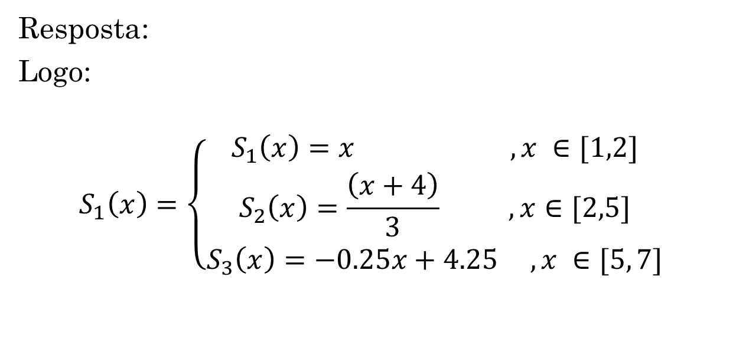
Resposta:
Logo:
$$S_{1}\left(x\right)=\left\{\begin{aligned}S_{1}\left(x\right)=x , x ∈[1,2] \\ S_{2}\left(x\right)=\frac{\left(x+4\right)}{3} ,x∈[2,5] \\ S_{3}\left(x\right)=−0.25x+4.25 ,x ∈[5, 7]\end{aligned}\right.$$

Slide 38
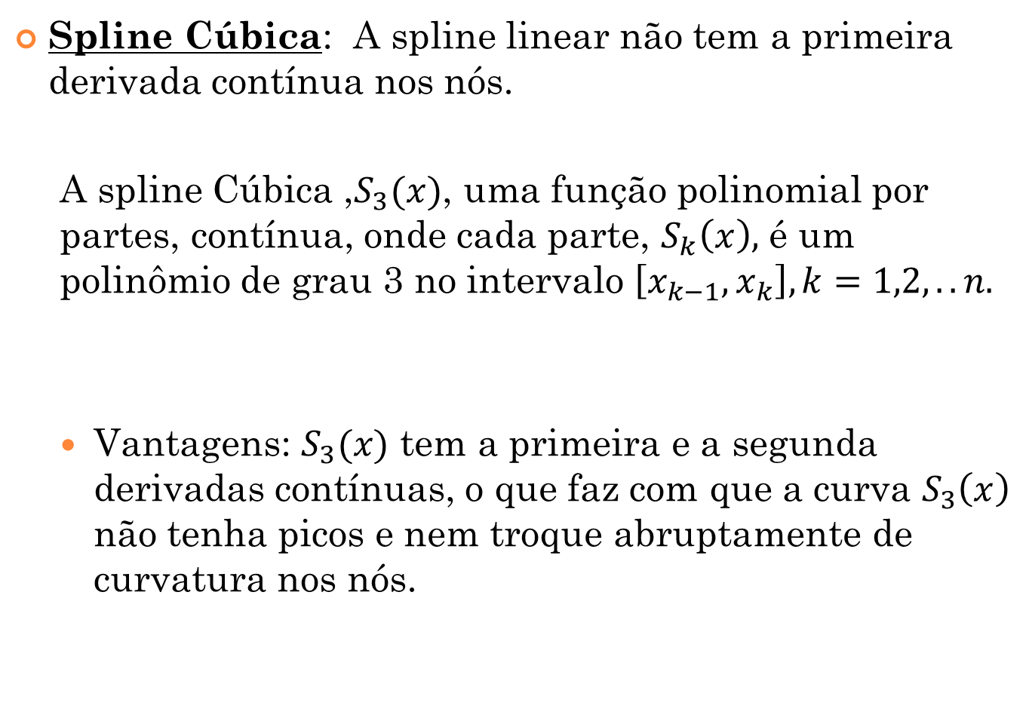
Spline Cúbica: A spline linear não tem a primeira derivada contínua nos nós.
A spline Cúbica ,$S_{3}(x)$, uma função polinomial por partes, contínua, onde cada parte, $S_{k}\left(x\right),$ é um polinômio de grau 3 no intervalo $\left[x_{k−1}, x_{k}\right], k=1,2,..n.$
Vantagens: $S_{3}(x)$ tem a primeira e a segunda derivadas contínuas, o que faz com que a curva $S_{3}\left(x\right)$ não tenha picos e nem troque abruptamente de curvatura nos nós.

Slide 39
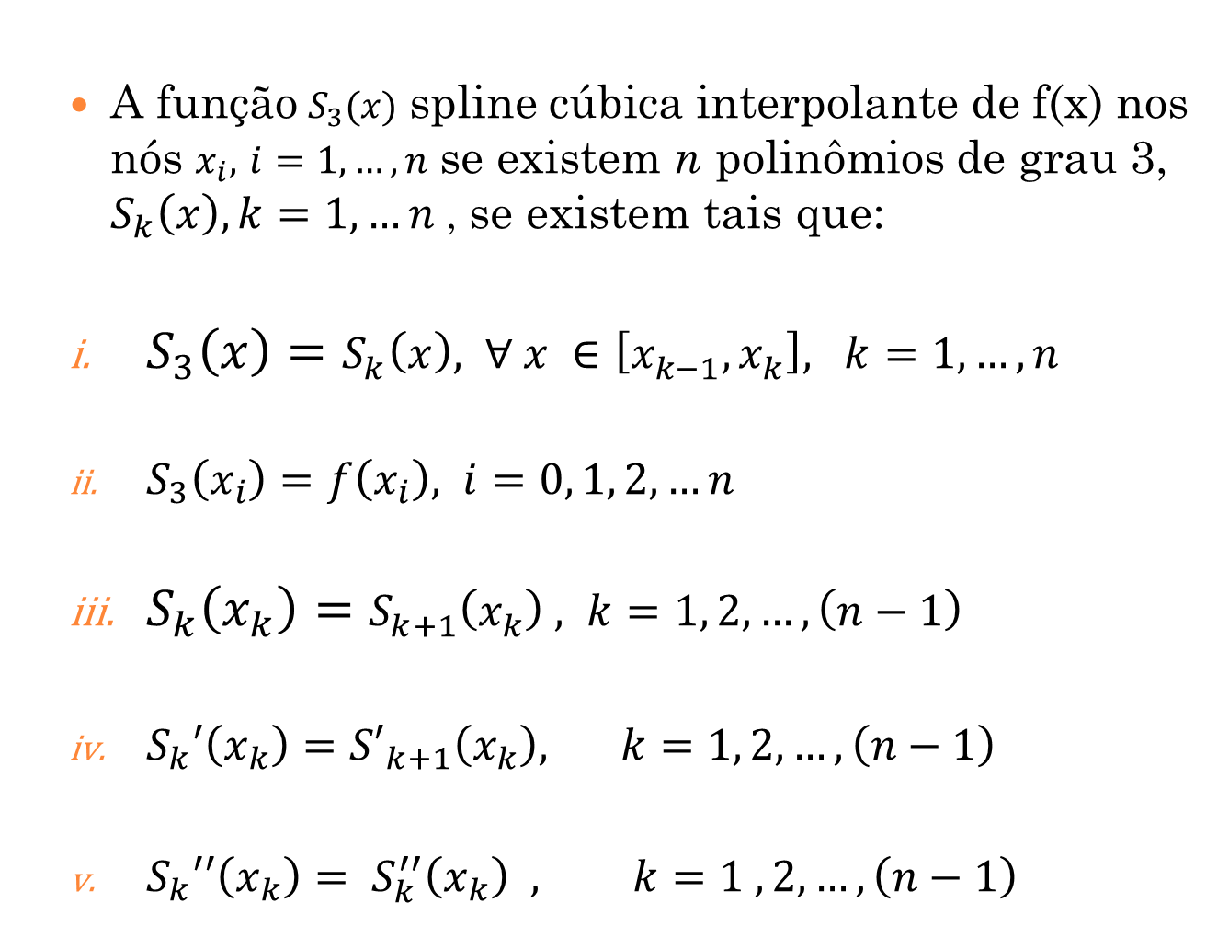
A função $S_{3}(x)$ spline cúbica interpolante de f(x) nos nós $x_{i},$ $i=1,…,n$ se existem n polinômios de grau 3, $S_{k}\left(x\right), k=1,…n$ , se existem tais que:
$S_{3}\left(x\right)=S_{k}\left(x\right), ∀ x ∈\left[x_{k−1},x_{k}\right], k=1,…,n$
$S_{3}\left(x_{i}\right)=f\left(x_{i}\right), i=0, 1, 2,…n$
$S_{k}\left(x_{k}\right)=S_{k+1}\left(x_{k}\right) , k=1, 2, …,\left(n−1\right)$
$S_{k}′\left(x_{k}\right)={S′}_{k+1}\left(x_{k}\right), k=1, 2, …,\left(n−1\right)$
$S_{k}′′\left(x_{k}\right)= S_{k}^{′′}\left(x_{k}\right) , k=1 , 2,…,\left(n−1\right)$

Slide 40
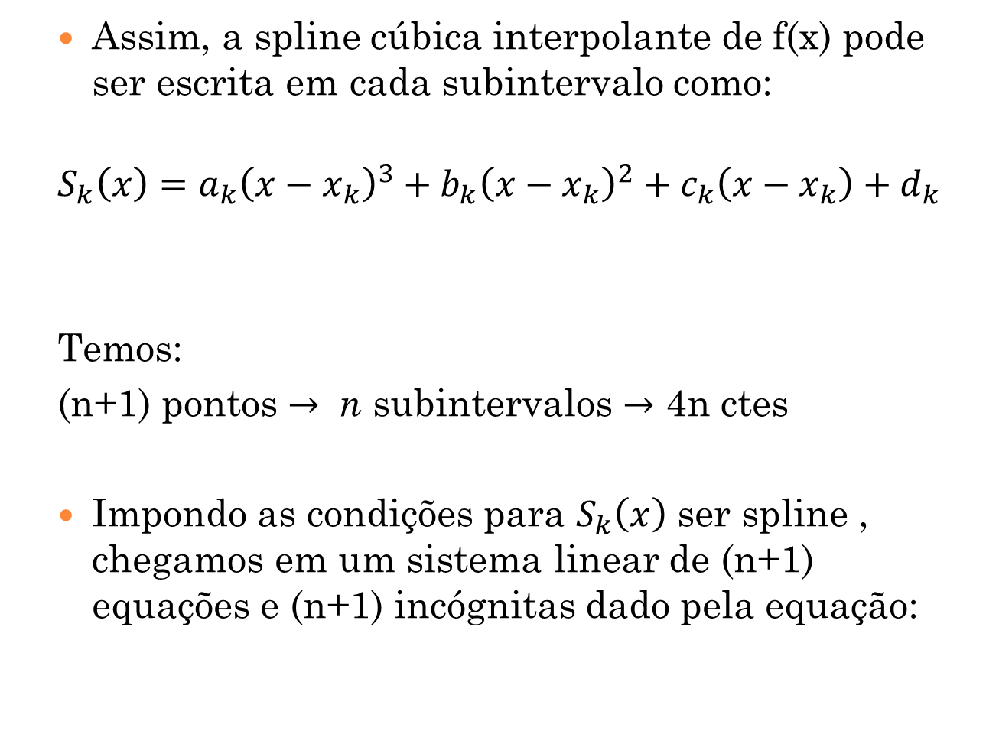
Assim, a spline cúbica interpolante de f(x) pode ser escrita em cada subintervalo como:
$$S_{k}\left(x\right)=a_{k}{\left(x−x_{k}\right)}^{3}+b_{k}{\left(x−x_{k}\right)}^{2}+c_{k}\left(x−x_{k}\right)+d_{k}$$
Temos:
(n+1) pontos $→$ n subintervalos $→$ 4n ctes
Impondo as condições para $S_{k}\left(x\right)$ ser spline , chegamos em um sistema linear de (n+1) equações e (n+1) incógnitas dado pela equação:

Slide 41
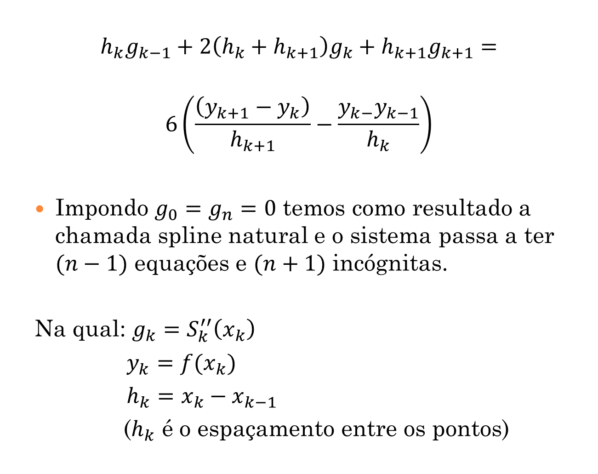
$$h_{k}g_{k−1}+2\left(h_{k}+h_{k+1}\right)g_{k}+h_{k+1}g_{k+1}=$$
$$6\left(\frac{\left(y_{k+1}−y_{k}\right)}{h_{k+1}}−\frac{y_{k−}y_{k−1}}{h_{k}}\right)$$
Impondo $g_{0}=g_{n}=0$ temos como resultado a chamada spline natural e o sistema passa a ter $(n−1)$ equações e $(n+1)$ incógnitas.
Na qual: $g_{k}=S_{k}^{′′}\left(x_{k}\right)$
$y_{k}=f(x_{k})$
$h_{k}=x_{k}−x_{k−1}$
($h_{k}$ é o espaçamento entre os pontos)

Slide 42

E os coeficientes são:
$$a_{k}=\frac{g_{k}−g_{k−1}}{6h_{k}}$$
$$b_{k}=\frac{g_{k}}{2}$$
$$c_{k}=\left(\frac{y_{k}−y_{k−1}}{h_{k }}+\frac{2h_{k}g_{k}+g_{k−1}h_{k}}{6}\right)$$
$$d_{k}=y_{k}$$
Logo, resolvendo o sistema linear, calculamos $a_{k}$, $b_{k}$, $c_{k}$ e $d_{k}$ para cada $S_{k}(x)$.

Slide 43
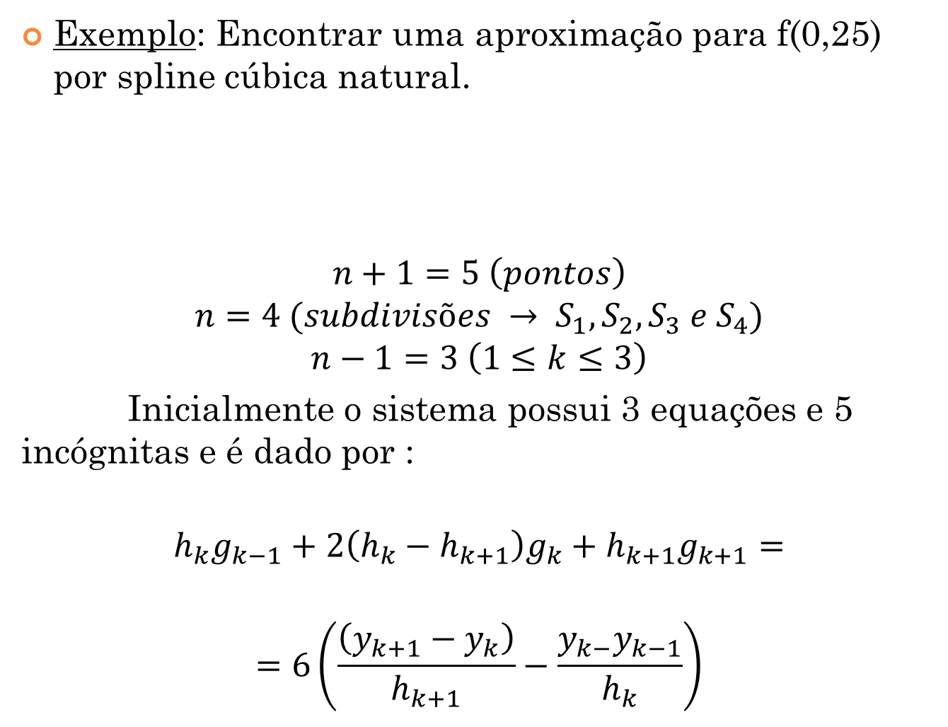
Exemplo: Encontrar uma aproximação para f(0,25) por spline cúbica natural.
$$n+1=5 \left(pontos\right)$$
$$n=4 (subdivisões → S_{1},S_{2},S_{3} e S_{4})$$
$$n−1=3 \left(1≤k≤3\right)$$
Inicialmente o sistema possui 3 equações e 5 incógnitas e é dado por :
$$h_{k}g_{k−1}+2\left(h_{k}−h_{k+1}\right)g_{k}+h_{k+1}g_{k+1}=$$
$$=6\left(\frac{\left(y_{k+1}−y_{k}\right)}{h_{k+1}}−\frac{y_{k−}y_{k−1}}{h_{k}}\right)$$
x | 0 | 0.5 | 1.0 | 1.5 | 2.0
f(x) | 3 | 1.8616 | -0.5571 | -4.1987 | -9.0536

Slide 44
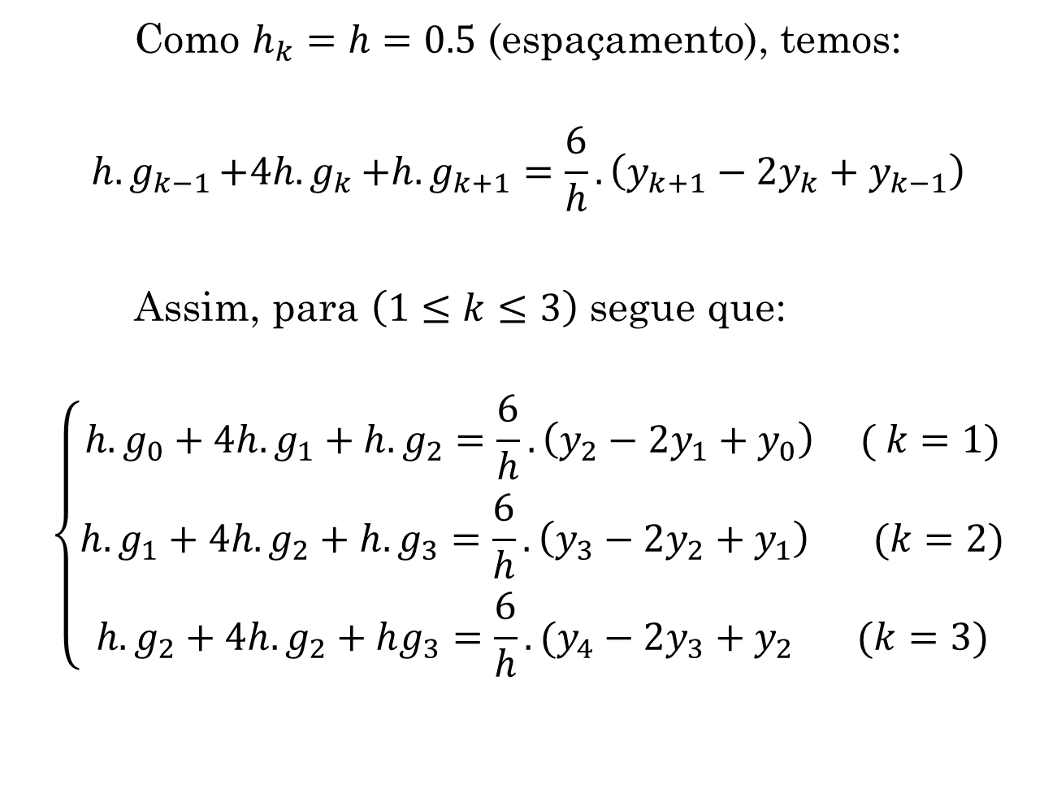
Como $h_{k}=h=0.5$ (espaçamento), temos:
$$h{.g}_{k−1}+4h{.g}_{k}+h.g_{k+1}=\frac{6}{h}.\left(y_{k+1}−2y_{k}+y_{k−1}\right)$$
Assim, para $\left(1≤k≤3\right)$ segue que:
$$\left\{\begin{aligned}h.g_{0}+4h.g_{1}+h.g_{2}=\frac{6}{h}.\left(y_{2}−2y_{1}+y_{0}\right) ( k=1) \\ h.g_{1}+4h.g_{2}+h.g_{3}=\frac{6}{h}.\left(y_{3}−2y_{2}+y_{1}\right) (k=2) \\ h.g_{2}+4h.g_{2}+hg_{3}=\frac{6}{h}.(y_{4}−2y_{3}+y_{2} (k=3)\end{aligned}\right.$$

Slide 45
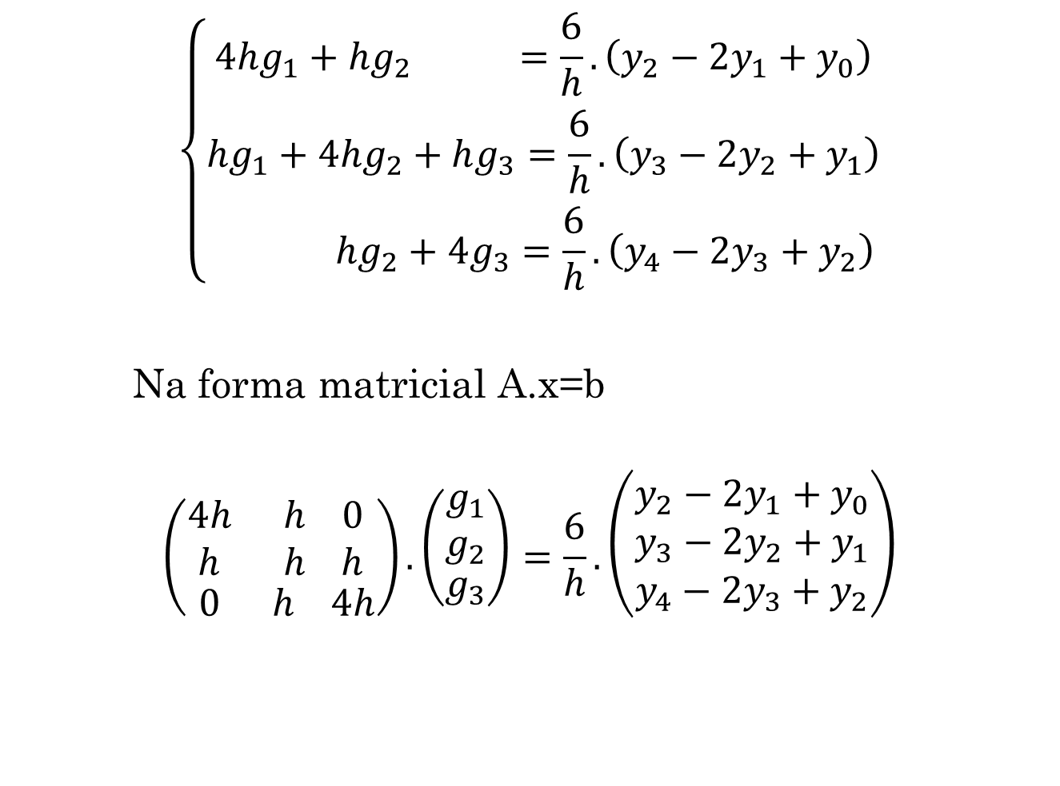
$$\left\{\begin{aligned}4hg_{1}+{hg}_{2} =\frac{6}{h}.\left(y_{2}−2y_{1}+y_{0}\right) \\ hg_{1}+4hg_{2}+hg_{3}=\frac{6}{h}.\left(y_{3}−2y_{2}+y_{1}\right) \\ hg_{2}+4g_{3}=\frac{6}{h}.\left(y_{4}−2y_{3}+y_{2}\right)\end{aligned}\right.$$
Na forma matricial A.x=b
$$\left(\begin{matrix}\begin{aligned}4h \\ h\end{aligned} & \begin{aligned}h 0 \\ h h\end{aligned} \\ 0 & h 4h\end{matrix}\right).\left({\begin{aligned}g_{1} \\ g_{2}\end{aligned} \atop g_{3}}\right)=\frac{6}{h}.\left({\begin{aligned}y_{2}−2y_{1}+y_{0} \\ y_{3}−2y_{2}+y_{1}\end{aligned} \atop y_{4}−2y_{3}+y_{2}}\right)$$

Slide 46
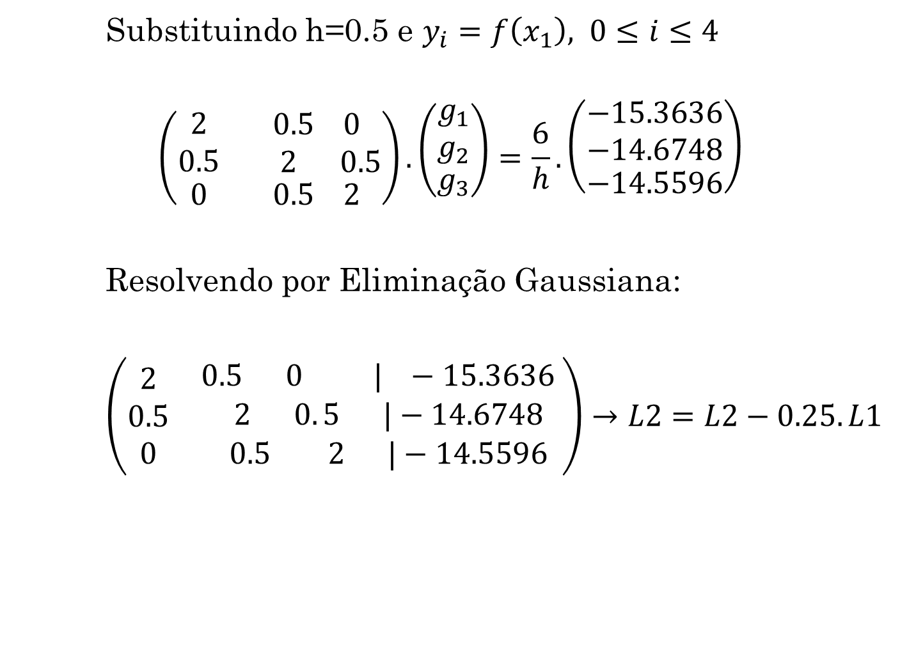
Substituindo h=0.5 e $y_{i}=f\left(x_{1}\right), 0≤i≤4$
$$\left(\begin{matrix}\begin{aligned}2 \\ 0.5\end{aligned} & \begin{aligned}0.5 0 \\ 2 0.5\end{aligned} \\ 0 & 0.5 2\end{matrix}\right).\left({\begin{aligned}g_{1} \\ g_{2}\end{aligned} \atop g_{3}}\right)=\frac{6}{h}.\left({\begin{aligned}−15.3636 \\ −14.6748\end{aligned} \atop −14.5596}\right)$$
Resolvendo por Eliminação Gaussiana:
$\left(\begin{matrix}\begin{aligned}2 \\ 0.5\end{aligned} & \begin{aligned}0.5 0 | −15.3636 \\ 2 0. 5 |−14.6748\end{aligned} \\ 0 & 0.5 2 |−14.5596\end{matrix}\right)→L2=L2−0.25.L1$

Slide 47
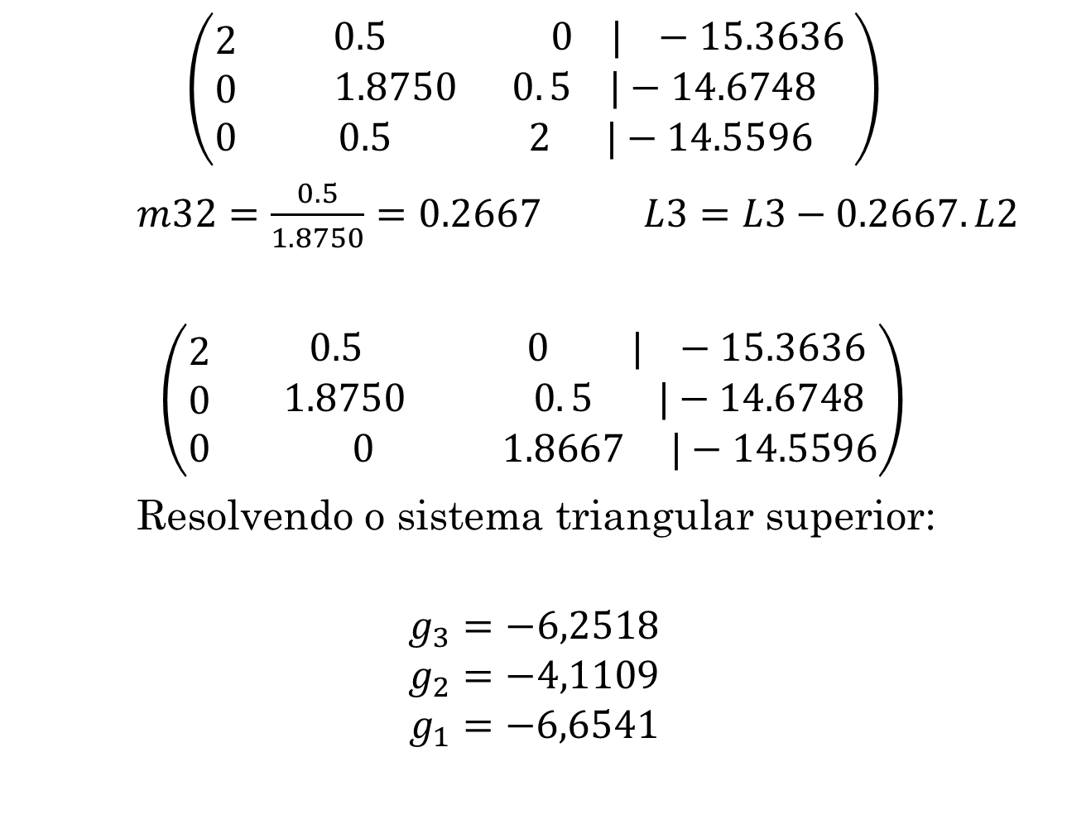
$$\left(\begin{matrix}\begin{aligned}2 \\ 0\end{aligned} & \begin{aligned} 0.5 0 | −15.3636 \\ 1.8750 0. 5 |−14.6748\end{aligned} \\ 0 & 0.5 2 |−14.5596\end{matrix}\right)$$
$m32=\frac{0.5}{1.8750}=0.2667$ $L3=L3−0.2667.L2$
$\left(\begin{matrix}\begin{aligned}2 \\ 0\end{aligned} & \begin{aligned} 0.5 0 | −15.3636 \\ 1.8750 0. 5 |−14.6748\end{aligned} \\ 0 & 0 1.8667 |−14.5596\end{matrix}\right)$
Resolvendo o sistema triangular superior:
$$g_{3}=−6,2518$$
$$g_{2}=−4,1109$$
$$g_{1}=−6,6541$$

Slide 48
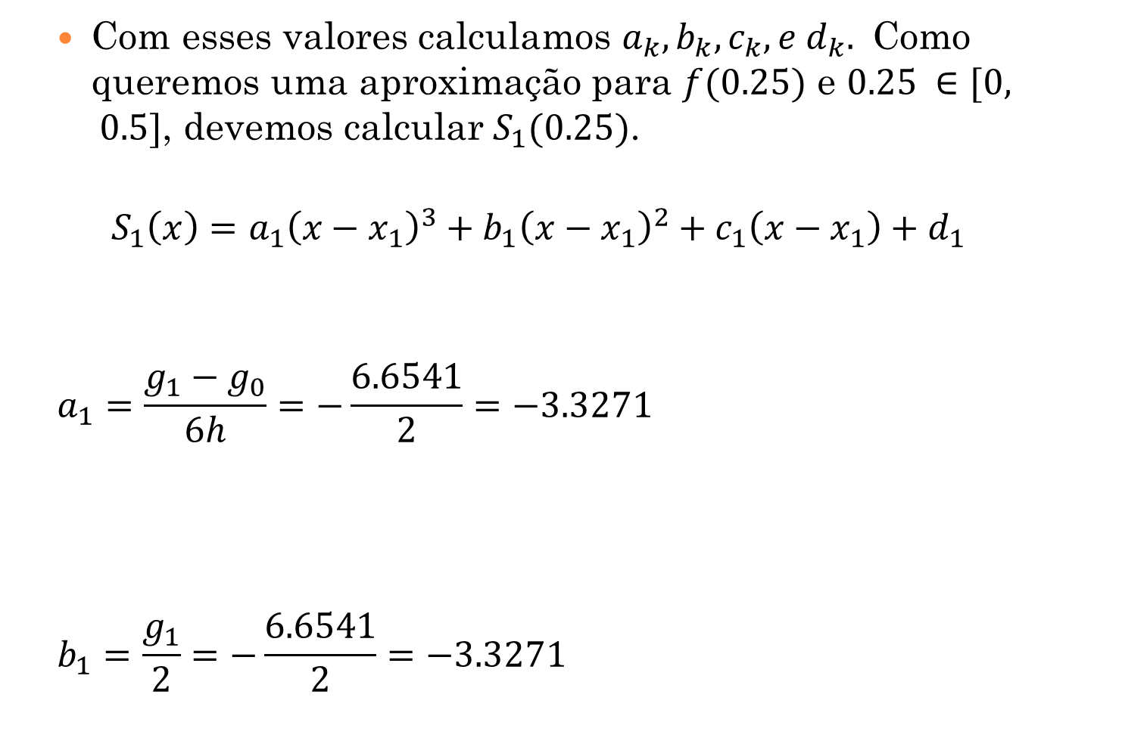
Com esses valores calculamos $a_{k}, b_{k}, c_{k}, e d_{k}.$ Como queremos uma aproximação para $f(0.25)$ e $0.25 ∈[0, 0.5]$, devemos calcular $S_{1}(0.25)$.
$$S_{1}\left(x\right)=a_{1}{\left(x−x_{1}\right)}^{3}+b_{1}{\left(x−x_{1}\right)}^{2}+c_{1}\left(x−x_{1}\right)+d_{1}$$
$$a_{1}=\frac{g_{1}−g_{0}}{6h}=−\frac{6.6541}{2}=−3.3271$$
$$b_{1}=\frac{g_{1}}{2}=−\frac{6.6541}{2}=−3.3271$$

Slide 49
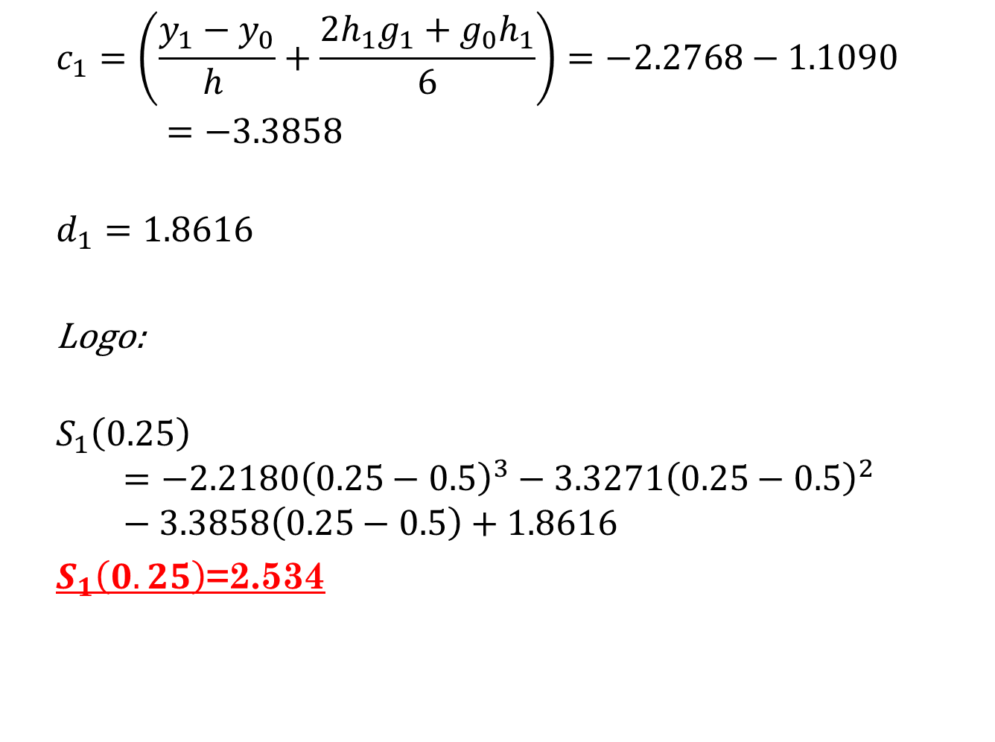
$$c_{1}=\left(\frac{y_{1}−y_{0}}{h_{ }}+\frac{2h_{1}g_{1}+g_{0}h_{1}}{6}\right)=−2.2768−1.1090=−3.3858$$
$$d_{1}=1.8616$$
Logo:
$$S_{1}\left(0.25\right)=−2.2180{\left(0.25−0.5\right)}^{3}−3.3271{\left(0.25−0.5\right)}^{2}−3.3858\left(0.25−0.5\right)+1.8616$$
$S_{1}\left(0.25\right)$=2.534

Slide 50
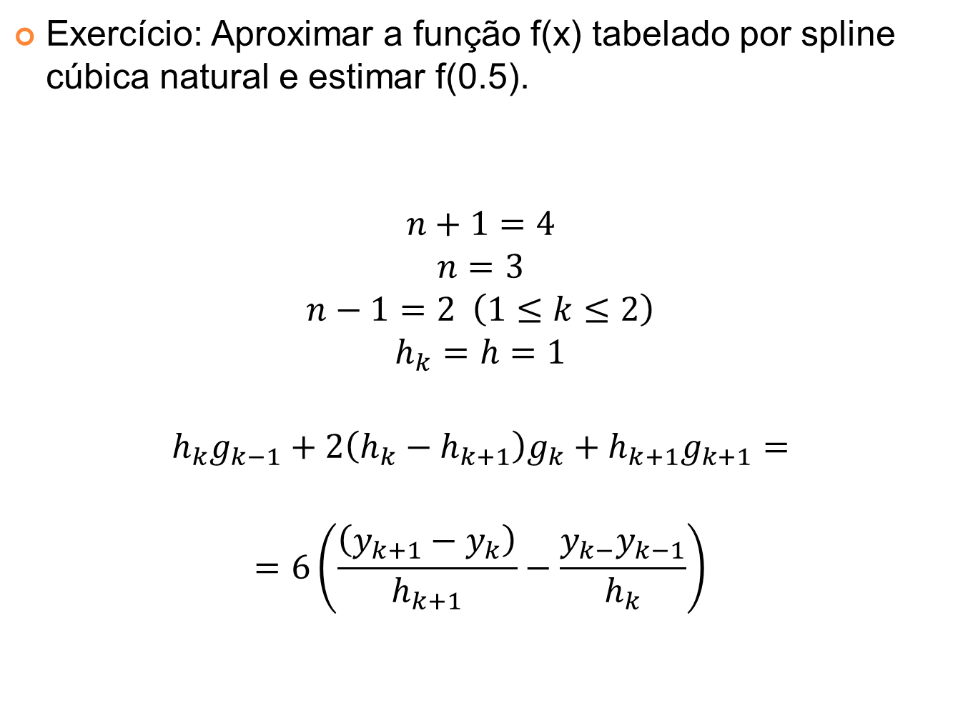
Exercício: Aproximar a função f(x) tabelado por spline cúbica natural e estimar f(0.5).
$$n+1=4$$
$$n=3$$
$$n−1=2 \left(1≤k≤2\right)$$
$$h_{k}=h=1$$
$$h_{k}g_{k−1}+2\left(h_{k}−h_{k+1}\right)g_{k}+h_{k+1}g_{k+1}=$$
$$=6\left(\frac{\left(y_{k+1}−y_{k}\right)}{h_{k+1}}−\frac{y_{k−}y_{k−1}}{h_{k}}\right)$$
x | -1 | 0 | 1 | 2
f(x) | 1 | 0 | 1 | 2

Slide 51

Resposta:
$$S_{2}\left(0.5\right)=0.35$$
$$f\left(0.5\right)=0.5$$
$$E=f−s=0.25$$

